Slide 1
1
2
3
4
Game
Development
Present
Git_Commit
게임 컨셉
개발 범위
진행상황
Grap

Slide 2
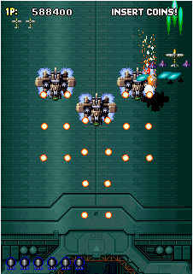
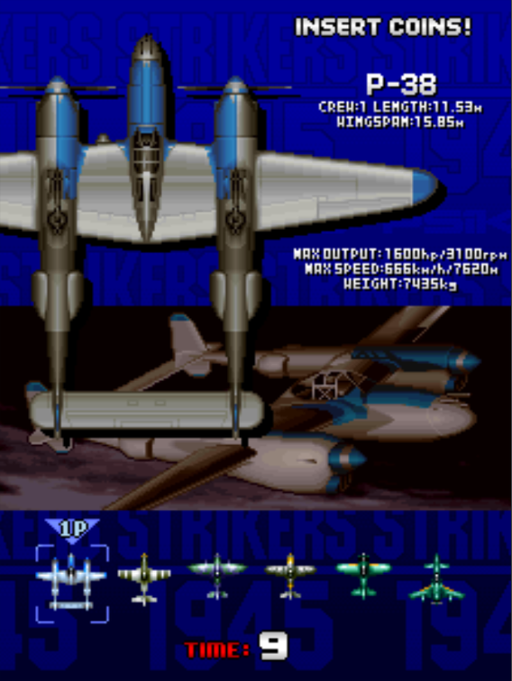
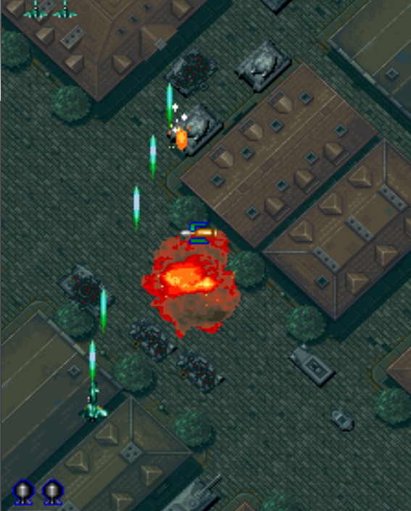
GAME
1945 - Strikers
1945 – Strikers
PC, Android and so on
1945의 컨셉으로 구현하여 진중한 원작을 다이나믹하게 연출한 슈팅 액션 게임.
이번 프로젝트에서는 게임의 첫 프롤로그를 목표로 제작한다.
참고 동영상 링크
https://www.youtube.com/watch?v=lbikzHecUyU

Slide 3
Development
1945 – Strikers
전투기의 폭탄
UI
폭발 애니메이션
위성객체 및 아이템
어려운 난이도
의 탄막
충돌처리

Slide 4
Present
4주차 | 수집 및 스크롤링 | 리소스 수집과 통맵을 통한 스크롤링
5주차 | 오브젝트 애니메이션 | 아군의 비행기의 움직힘 애니메이션
6주차 | 플레이어 총알 및 충돌 | 총알의 발사속도와 WINCX, WINCY이상의 총알삭제
7주차 | 중간점검 | 플레이어의 총알점검 및 폭탄구현
8주차 | UI와 최적화 | 플레이어의 목숨과 폭탄추가 UI제작
9주차 | 이펙트효과 | 충돌 된 지점 이펙트 형성
10주차 | 중간보스 프로토타입 | 중간보스의 이미지와 움직임, 탄막 형성
11주차 | Stage1 최종보스 및 탄막 | 최종보스의 이미지와 움직임, 탄막형성
1945 – Strikers

Slide 5
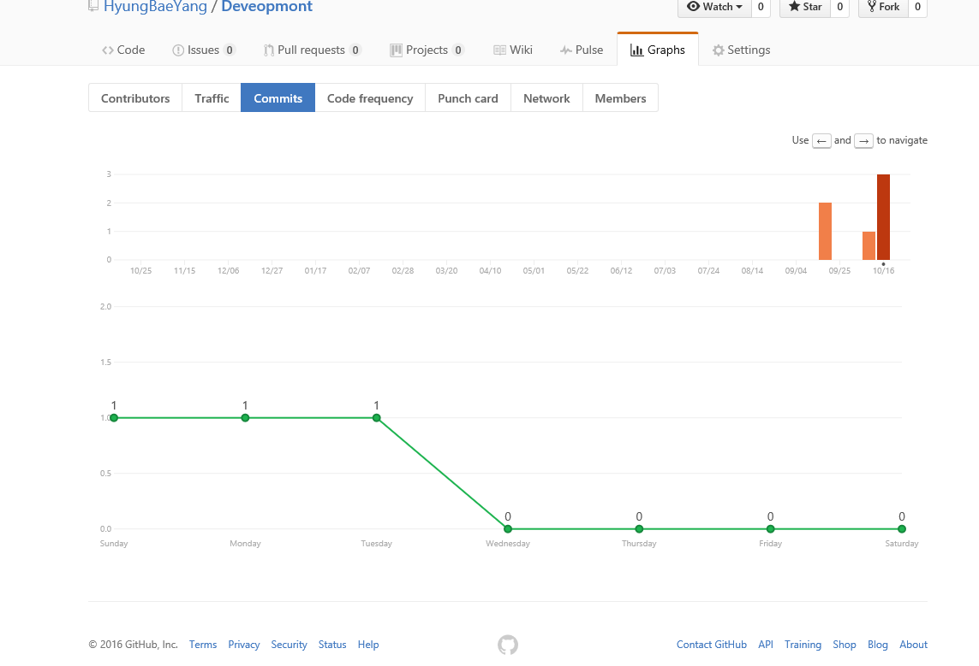
Git_Commit
1945 – Strikers

